Slide 1

Banco de Dados II
Prof. Luiz Barreto
  <luiz.barreto88@gmail.com>
2º Semestre – TADS

Slide 2
Agenda – Semana 7 e 8
Exercícios

Slide 3
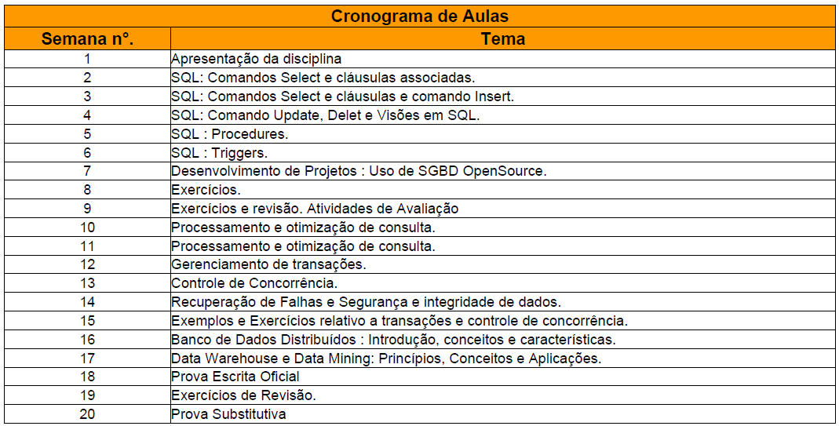
Cronograma de aulas

Slide 4
Agenda – Semana 6
Afirmações e Gatilhos

Slide 5
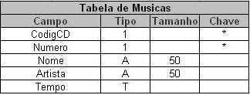
Exercícios
1º) Mostrar todos os cds
2º) Mostrar os campos nome e data da compra dos cds ordenados por nome
3º) Mostrar os campos nome e data da compra dos cds classificados por data de compra em ordem decrescente
4º) Mostrar o total gasto com a compra dos Cds
5º) Mostrar todas as músicas (todos os campos) do cds código 1
6º) Mostrar o nome do Cd e o nome das músicas de todos Cds
7º) Mostre o nome e o artista de todas músicas cadastradas
8º) Mostre o tempo total de músicas cadastradas
9º) Mostre o número, nome e tempo das músicas do cd 5 em ordem de número
10º) Mostre o tempo total de músicas por cd
11º) Mostre a quantidade de músicas cadastradas
12º) Mostre a média de duração das músicas cadastradas
13º) Mostre a quantidade de Cds
14º) Mostre o nome das músicas do artista José Pedro
15º) Mostre a quantidade de músicas por cds
16º) Mostre o nome de todos cds comprados no Submarino
17º) Mostre o nome do cd e o nome da primeira músicas de todos cds
18º) Mostre uma listagens de músicas em ordem alfabética
19º) Mostrar todos os cds que são albuns
20º) Mostre o cd que custou mais caro

Slide 6
Exercícios
Vamos criar um controle de bibliotecas. Criaremos as seguintes tabelas:
  Aluguel (ID, ID Livro, ID Cliente, Data Retirada, Data Devolução);
  Livro (ID, ID Autor, ID Gênero, ID Editora, Título, Palavras Chave);
  Autor (ID, Nome); Editora (ID, Nome);
  Gênero (ID, Nome); Cliente (ID, Nome, Endereço, Telefone)
Altere a tabela autor para incluir sua nacionalidade;
Apague a tabela gênero e remova a chave da tabela de livro;
Altere a tabela de aluguel, inclua a informação de Data Prevista para Devolução;
Faça uma seleção buscando a data de aluguel do livro, o nome do livro, o nome do autor, o nome da editora e o nome do cliente;
Crie um gatilho para colocar automaticamente a data prevista de devolução para 10 dias após o aluguel do livro;
Crie a tabela de multas, para registrar as multas dos clientes;
Faça uma seleção mostrando quantos livros foram emprestados por dia;
Crie uma procedure de aluguel de livros.
Crie uma view com a seleção dos alugueis que cada cliente fez, mostrando o nome do cliente e o nome do livro que ele alugou.
Crie uma view com o total de dias com livros que cada cliente alugou na biblioteca.

Slide 7
Exercícios
12. Altere a tabela de aluguel, inclua a informação de Data Prevista para Devolução;
13. Faça uma seleção buscando a data de aluguel do livro, o nome do livro, o nome do autor, o nome da editora e o nome do cliente;
14. Crie um gatilho para colocar automaticamente a data prevista de devolução para 10 dias após o aluguel do livro;
15. Crie a tabela de multas, para registrar as multas dos clientes;
16. Faça uma seleção mostrando quantos livros foram emprestados por dia;
17. Crie uma procedure de aluguel de livros.

Slide 8
Exercícios
18. Crie uma view com a seleção dos alugueis que cada cliente fez, mostrando o nome do cliente e o nome do livro que ele alugou.
19. Crie uma view com o total de dias com livros que cada cliente alugou na biblioteca.

Slide 9
Exercícios
Crie um esquema para elaboração de uma Pokèdex, contendo:
  Treinador (Nome, cidade origem)
  Pokèmon (Nome, tipo)
  Ataque (Nome)
  Pokèmon x Treinador(Pokèmon, Treinador, nível)
  Pokèmon x Ataque(Pokèmon, ataque, dano)
  Insígnia(Nome, Ginásio, Líder)
  Insígnia x Treinador (Treinador, Insígnia)
Faça uma seleção mostrando, por treinador, todos os pokèmons e seus respectivos ataques.
Crie uma trigger para que a cada inserção de novo pokèmon ao treinador, os pokèmons mais antigos deste ganhem 1 nível a mais.

Slide 10
Exercícios
Crie um esquema para controle de um cinema.
  Filme (Nome, gênero, distribuidora, classificação);
  Gênero (Nome);
  Distribuidora (Nome, endereço);
  Clientes VIP (Nome, endereço, data cadastro, ativo);
  Em Cartaz (Filme, data início, data final);
  Sessão (Filme, data, hora);
  Cliente x Sessão(Cliente, Sessão);
  Bomboniere (Produto, preço);
  Ingressos (Sessão, valor);
  Venda (Tipo, item, cliente);
Faça 10 inserções em cada uma das tabelas acima, apenas as tabelas ClienteXSessão e Sessão, que devem possuir 15 inserções;

Slide 11
Exercícios
Atualize todos os filmes com classificação 18 anos para 16 anos.
Selecione os filmes que tiveram mais que 5 sessões.
Crie uma view para a seleção acima.
Crie uma função para retornar a sessão com maior número de ingressos vendidos.
Crie uma trigger que não permita vender mais ingressos em sessões com mais de 5 ingressos vendidos

Slide 12

  Disciplina de Banco de Dados II
  Prof. Luiz Barreto
  <luiz.barreto88@gmail.com>
  “A Vida é feita de conquistas, dia-a-dia, faça do seu sonho, a sua ousadia!”

